Slide 1
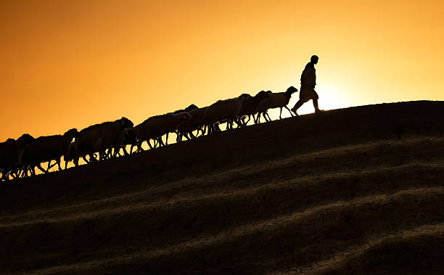
الكنيسة المقادة بالروح
القسم 2
غلاطية 6: 11-18
د. جيم هارملينغ كنيسة الطرق المتقاطعة الدولية سنغافورة • CICFamily.com تحميل د. ريك جريفيث • مؤسسة الدراسات اللاهوتية الأردنية الملفات بلغات عدة للتنزيل المجاني على BibleStudyDownloads.org

Slide 2
تهتم الكنيسة المقادة بالروح بالحالة الروحية للأشخاص (ع 11)
2 تسالونيكي 3: 17
السلام بيدي أنا بولس، الذي هو علامة في كل رسالة، هكذا أنا أكتب.

Slide 3
تهتم الكنيسة المقادة بالروح بالحالة الروحية للأشخاص (ع 11)
لا تركز الكنائس المقادة بالروح على المظهر الخارجي (ع 12)
تموت الكنائس المقادة بالروح عن العالم باتضاع بدلاً من استخدام الأشخاص للمنفعة الشخصية (ع 13-14)
تؤكد الكنائس المقادة بالروح على التحول الداخلي أكثر من الطقوس الخارجية (ع 15-16).
تعلن الكنائس المقادة بالروح الإلتزام تجاه المسيح مقترناً بالنعمة (ع 17-18)

Slide 4
Black

Slide 5
رابط وعظ العهد الجديد على BibleStudyDownloads.org
أحصل على هذا العرض التقديمي والملخص مجاناً
Notes:
NT Preaching (np)

